Slide 1
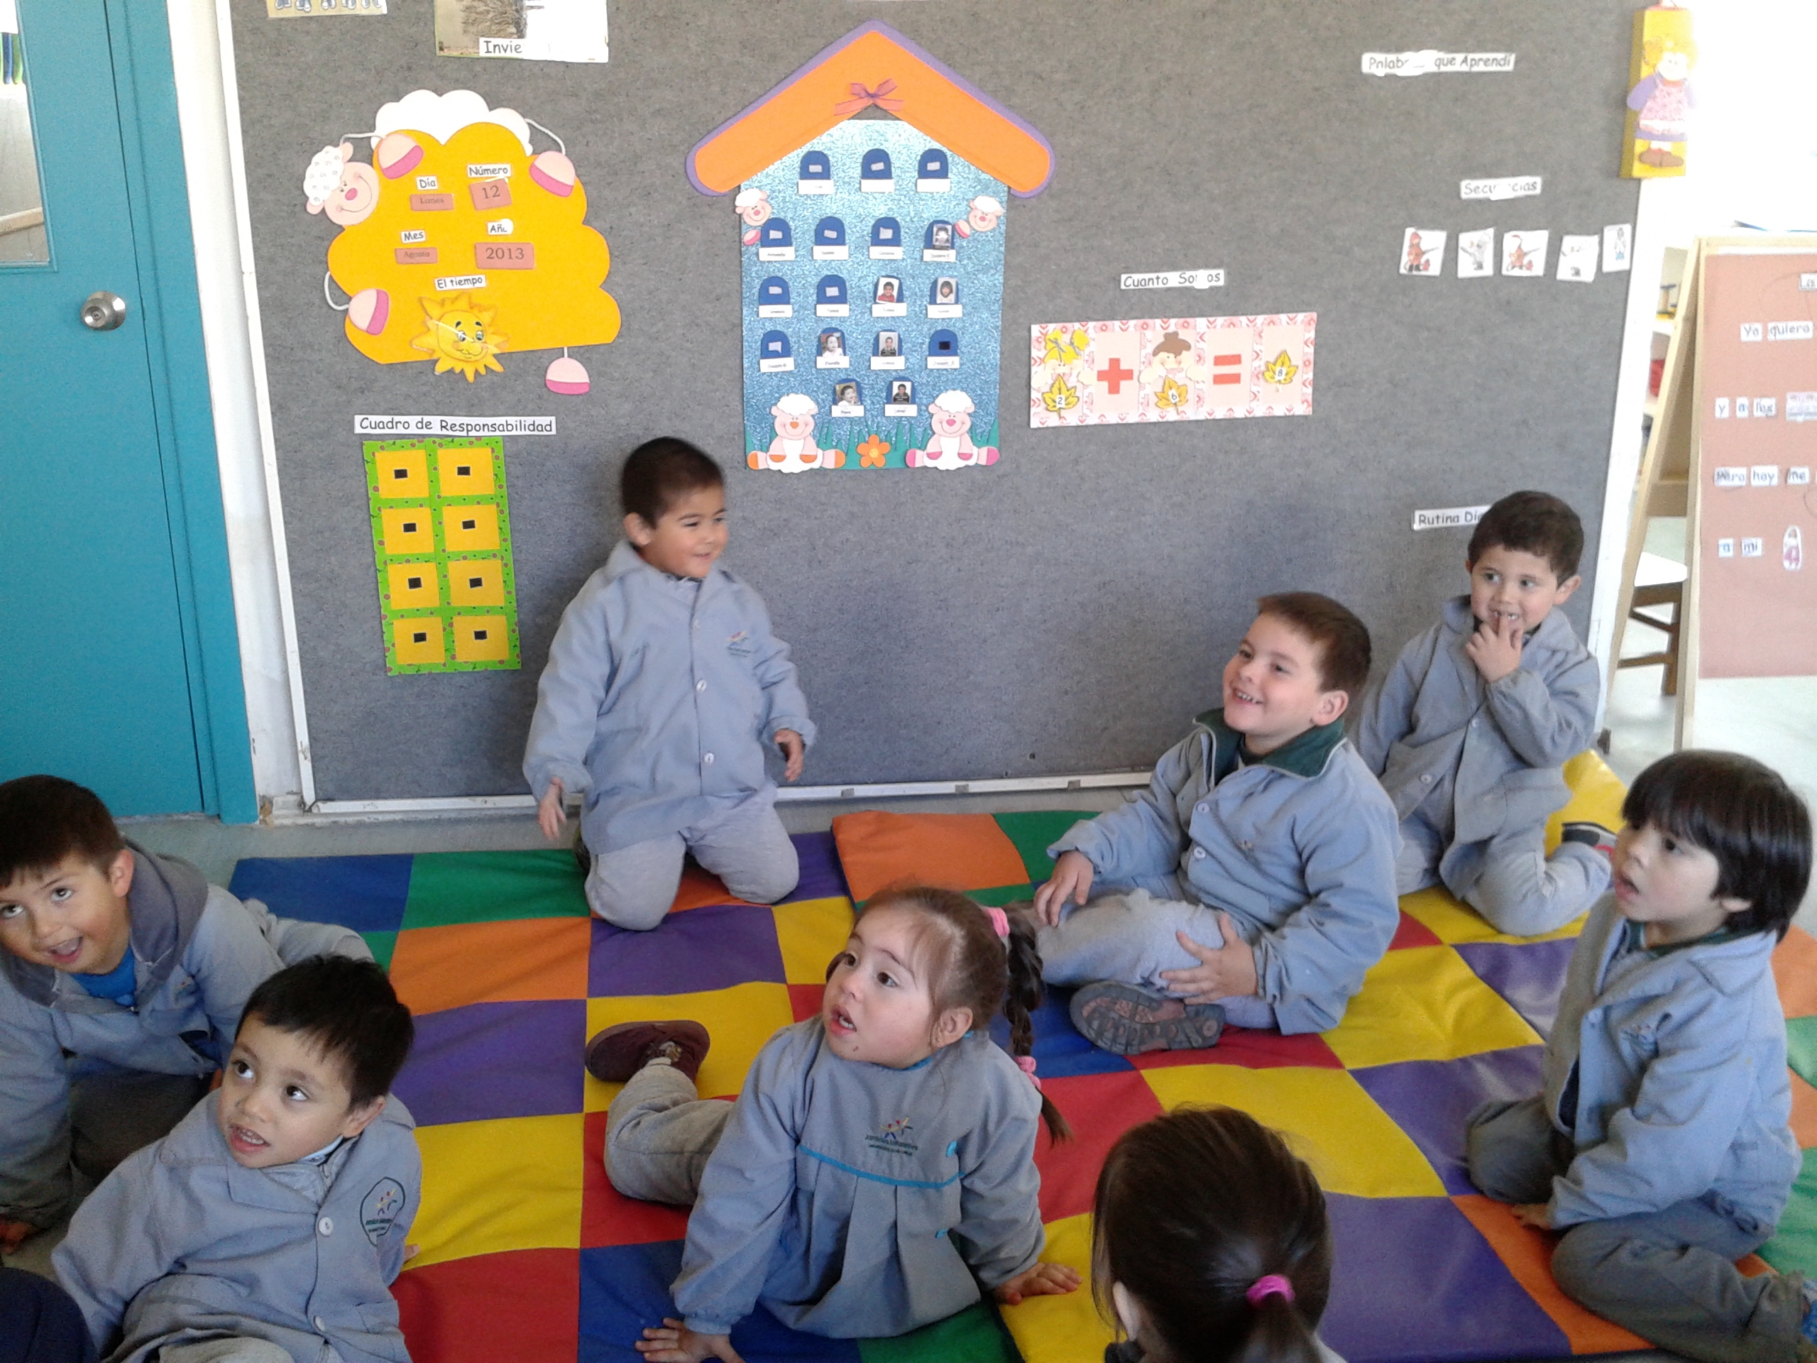
UNA REFORMA DESDE LA SALA CUNA PARTE II
JARDINES INFANTILES DE CARABINEROS

Slide 2
Plan de Reforma
Eje Calidad
Sistema de Aseguramiento de la Calidad: Elaborar Plan de Aseguramiento de la Calidad para Educación Parvularia.
Elaboración Marco para la Buena Enseñanza: Diseño de instrumentos pedagógicos en consideración de las particularidades del nivel en los cuatro ámbitos.
Actualización de las Bases Curriculares: diseñar Bases Curriculares de Educación Parvularia acorde a los tiempos actuales.
- Sistema de Desarrollo Profesional Docente: 60% de las educadoras ingresan junto a sus establecimientos (NT1 y NT2). A través de un proceso de formación continua y acompañamiento, las educadoras de salas cuna y jardines infantiles ingresarán de forma progresiva entre 2020 y 2025.

Slide 3
.- ASEGURAMIENTO DE LA CALIDAD LEY N° 20.529
Artículo 10.- El objeto de la Agencia será evaluar y orientar el sistema educativo para que éste propenda al mejoramiento de la calidad y equidad de las oportunidades educativas, considerando las particularidades de los distintos niveles y modalidades educativas.
Artículo 6º.- Los estándares indicativos de desempeño para los establecimientos y sus sostenedores considerarán: 1. Gestión pedagógica. 2. Indicadores de calidad de los procesos relevantes de
los establecimientos educacionales. 3. Estándares de gestión de los recursos humanos y
pedagógicos.

Slide 4
Aseguramiento de la Calidad LEY N° 20.529
4. Los resultados de las evaluaciones de desempeño
docente y directivo.
5. Liderazgo técnico pedagógico del equipo directivo
6.Convivencia escolar
7. Concordancia de la formación de los alumnos con el proyecto educativo institucional del establecimiento y las bases curriculares nacionales. Los estándares señalados precedentemente constituirán orientaciones para el trabajo de evaluación contemplado en esta ley y su incumplimiento dará origen a sanciones

Slide 5
Modelo de Gestión de Calidad para Centros de Educación Inicial Existente
Área 1: Orientación y Liderazgo
Área 2: Relación Familia y Comunidad
Área 3: Competencias del Personal
Área 4: Proyecto y proceso educativo
Área 5: Cuidado y Bienestar
Área 6: Administración de los recursos
Área 7: Resultados

Slide 6
ELABORACIÓN MARCO PARA LA BUENA ENSEÑANZA
Artículo 19 .- Los estándares de desempeño docente serán elaborados por el Ministerio de Educación, y aprobados por el Consejo Nacional de Educación
Los estándares de desempeño profesional serán desarrollados reglamentariamente, en base a los siguientes dominios contenidos en el Marco para la Buena Enseñanza:
a) La preparación de la enseñanza.
b) La creación de un ambiente propicio para el aprendizaje de los estudiantes.
c) La enseñanza para el aprendizaje de todos los estudiantes.
d) Las responsabilidades profesionales propias de la labor docente, incluyendo aquellas ejercidas fuera del aula, como el trabajo técnico-pedagógico colaborativo.

Slide 7
BASES CURRICULARES
La Subsecretaría ha desarrollado un proceso de actualización del currículo de la Educación Parvulario, que será presentado al Consejo Nacional de Educación
Mantiene el tramo de 0-6 años y releva la concepción de un niño ciudadano desde un enfoque de derechos, con énfasis en el juego, el desarrollo del movimiento y la corporalidad, el pensamiento creativo, la afectividad y la iniciación a las ciencias.
Sobre las Bases Curriculares se podrán construir programas y orientaciones pedagógicos, dado que permiten una implementación amplia y flexible de acuerdo a los contextos de aprendizaje.

Slide 8
Sistema de Desarrollo Profesional Docente LEY Nº 20.903
Aborda el ingreso a los estudios de pedagogía y el desarrollo de una carrera profesional.
Mejora sustantivamente las condiciones para el ejercicio docente, a través de una nueva escala de remuneraciones acorde a distintos niveles de desarrollo profesional y del aumento de horas no lectivas.
Crea nuevos derechos para los docentes: al acompañamiento en los primeros años de ejercicio y a la formación continua.
Beneficiará a todas las educadoras y profesores que realicen clases en jardines infantiles, salas cunas, escuelas y liceos que reciben financiamiento del Estado.
El ingreso de los establecimientos se realizará de modo gradual según dependencia.
Garantiza formación en servicio gratuita y pertinente para todos los docentes que se encuentran en el Sistema de Desarrollo Profesional Docente.

Slide 9
Nueva Carrera Profesional Docente LEY Nº 20.903
En su trayectoria, los docentes podrán avanzar en 5 Tramos de Desarrollo demostrando las competencias alcanzadas y la experiencia pedagógica, a través del Sistema de Reconocimiento del Desarrollo Profesional Docente.
Tramo transitorio
Acceso al Sistema
Tramos obligatorios
Inicial
Temprano (4 o más años de experiencia)
Avanzado (4 o más años de experiencia)
Tramos voluntarios
Experto I (8 o más años de experiencia)
Experto II (12 o más años de experiencia)

Slide 10
Ingreso de Educadoras/es de Párvulos a Carrera Docente
Dependencia | Año de ingreso | % ingreso anual
Establecimientos Municipales | Encasillamiento desde 2016. Vigente desde el 31 de julio de 2017 | 100% por encasillamiento en tramo de acuerdo a resultados evaluación docente.
Establecimientos Particulares Subvencionadas | Desde el año 2018 | A razón de 1/7 anual. Primera etapa voluntaria: desde 2017 a 2025; segunda etapa obligatoria: a contar del año 2026.
Establecimientos pertenecientes a Junji | 2020 al 2024 | 20% de establecimientos anualmente según calendario fijado por CPEIP. Año 2019 se inicia inscripción, evaluación 2020.
Establecimientos pertenecientes a Fundación Integra | 2020 al 2024 | 20% de establecimientos anualmente según calendario fijado por CPEIP. Año 2019 se inicia inscripción, evaluación 2020.
VTF DEPENDENCIA MUNICIPAL | 2020 al 2024 | 20% de establecimientos anualmente según calendario fijado por CPEIP. Año 2019 se inicia inscripción, evaluación 2020.
VTF DEPENDENCIA PARTICULAR (Corporaciones y fundaciones privadas sin fines de lucro) | 2020 al 2024 | 20% de establecimientos anualmente según calendario fijado por CPEIP. Año 2019 se inicia inscripción, evaluación 2020.

Slide 11
Marcos Regulatorios
Ley 20.529: A partir del año 2019, a todos los establecimientos que reciben financiamiento estatal, se les exigirá contar con el Reconocimiento Oficial del Estado.
Ley 20.832: Establece la obligación de contar con la Autorización de MINEDUC para funcionar como establecimiento de educación parvularia:
Condiciona la autorización al cumplimiento de requisitos de base, que buscan garantizar un adecuado funcionamiento de este tipo de establecimientos, así como educación y bienestar de los niños y niñas.
Consagra la fiscalización y sanciones por parte de la Superintendencia de Educación
Modifica el Código del Trabajo a fin de armonizar las normas de sala cuna con la autorización de funcionamientos y sus requisitos

Slide 12
LEY GENERAL DE EDUCACIÓN RECONOCIMIENTO OFICIAL Art. 46 | ^{AUTORIZACIÓN DE FUNCIONAMIENTO}
Sostenedor: persona jurídica; derecho público o privado; giro único, formación académica (8 semestres) e inhabilidades. Intransferible e intransmisible | Sostenedor: persona natural o jurídica; derecho público o privado; giro único, formación académica (8 semestres) e inhabilidades. Intransferible e intransmisible *Excepciones: Empleador-sostenedor de Salas cuna del Código del Trabajo
Proyecto educativo: ceñido a las bases curriculares de Mineduc. | Proyecto educativo: visión, misión, valores y ceñidos a los “objetivos” del nivel parvulario establecidos en la LGE.(Ley General de Educación)
Ceñirse, en los programas de estudio a las bases curriculares. | ^{No se exige}
Reglamento sobre evaluación y promoción de los alumnos. | ^{No se exige}
Comprometerse a cumplir estándares de aprendizaje. | ^{No aplica}
Reglamento Interno y normas de convivencia: justo procedimiento, formativo, sanciones. | Reglamento Interno y normas de convivencia: protocolos prevención e intervención maltrato, abuso sexual infantil, seguridad e higiene.
Personal profesional y técnico idóneo y suficiente, atendido el nivel, modalidad y cantidad de alumnos. Título profesional.- Inhabilidades generales (delitos). | Personal : ídem a reconocimiento oficial.
Acreditar un capital mínimo pagado, en proporción a la matrícula proyectada. | ^{No se exige}
Acreditar que el local cumple con las normas de general aplicación más Decreto 548, educación. Dominio o contrato del inmueble 5 años | Local cumple normas mínimas de planta física, condiciones sanitarias y ambientales de general aplicación. Planta física de aulas y baños: ídem Reconocimiento Oficial. Dominio o contrato del inmueble 3 años (Excepción: Empleador-sostenedor sala cuna Código del Trabajo)
Mobiliario, equipamiento, elementos de enseñanza y material didáctico mínimo, adecuados al nivel y modalidad de educación que pretendan impartir. | Mobiliario, equipamiento, elementos de enseñanza y material didáctico adecuados al o los niveles de educación parvularia que imparte.

Slide 13
DESAFIOS
Eje Calidad
Elaboración de Propuesta de Mejora Gradual de Coeficientes Técnicos.
Nueva Educación Pública: considera traspaso de 1400 JI VTF a SLE, con foco en Trayectoria Educativa.
Elaboración de orientaciones técnico-pedagógicas, escuelas y colegios, y envío de textos para los niveles de Transición.
Actualización de la Resolución Exenta 11.636 de 2004 establece criterios técnicos de articulación curricular entre la enseñanza parvularia y la enseñanza básica

Slide 14
DESAFIOS
Elaboración de un reglamento que regule los requisitos para la obtención y mantenimiento de la autorización de funcionamiento, que garantice condiciones básicas institucionales, técnico pedagógicas y de espacios físicos, que permitan el desarrollo de diversos proyectos educativos de calidad, en un sistema de provisión mixta. Plazo: Julio 2017
Proceso participativo: organizaciones públicas y privadas/equidad sistema (Octubre 2016 - Mayo 2017).
Instancias de orientación, asesoría e información a sostenedores y familias.
Materiales con Orientaciones: PEI – Buen Trato – Reglamento Funcionamiento – Material didáctico- Infraestructura.

Slide 15
Marcos Regulatorios Autorización de Funcionamiento.
Implementación:
Inicio funciones SdEP: Noviembre de 2015
Inicio funciones Intendencia: Julio de 2016
Inicio vigencia Ley 20.832: Enero 2017
Plazo dictación reglamento: Julio 2017
Artículo cuarto transitorio: “A contar de la fecha de la publicación de esta ley, la Junta Nacional de Jardines Infantiles continuará ejerciendo sus labores de supervigilancia establecidas en la ley Nº 17.301, hasta la fecha en que la Superintendencia de Educación comience a ejercer las facultades de fiscalización que se le otorgan en la presente ley respecto de los establecimientos que imparten educación parvularia (…). Asimismo, continuará ejerciendo las labores de empadronamiento o autorización que le confiere la citada ley Nº 17.301, hasta la entrada en vigencia del reglamento a que se refiere el artículo segundo transitorio de la ley N°20.832, que crea la Autorización de Funcionamiento de Establecimientos de Educación Parvularia.”

Slide 16
LEYES APROBADAS DE LA REFORMA EDUCATIVA
LEY N° 20.529 CREA SISTEMA DE ASEGURAMIENTO DE LA CALIDAD EDUCACIONAL DE LA ENSEÑANZA PARVULARIA ,BASICA Y MEDIA. COMISION NACIONAL DE ACREDITACION DE LA CALIDAD(OCTUBRE 2006)
LEY N°20.832 CREA AUTORIZACION DE FUNCIONAMIENTO DE ESTABLECIMIENTOS DE EDUCACION PARVULARIA (MAYO 2015)
LEY N° 20.835 CREA LA SUBSECRETARIA DE EDUCACION PARVULARIA E INTENDEMNCIA DE EDUCACION PARVULARIA Y MODIFICA DIVERSOS CUERPOS LEGALES( MAYO 2015)
LEY N° 20.903 CREA SISTEMA DE DESARROLLO PROFESIONAL DOCENTE (ABRIL 2016)
LEY N° 20.911 CREA PLAN DE FORMACION CIUDADANA PARA LOS ESTABLECIMIENTOS EDUCACIONALES RECONOCIDOS POR EL ESTADO (ABRIL 2016)

Slide 17
GRACIAS

